Slide 1
Povilo Plechavičiaus vietinė rinktinė
KTU Inžinerijos licėjaus
IV klasės mokinio
Vytenio Kriščiūno

Slide 2
Vietinės rinktinės sukūrimas
1942 m. pabaigoje pablogėjus padėčiai Rytų fronte, 1943 m. pradžioje vokiečiai pradėjo organizuoti pastiprinimą - nacionalinius karinius dalinius kovai su sovietais. Suomijoje, Estijoje, Latvijoje, Danijoje, Vengrijoje tokie daliniai buvo gana greitai organizuoti, tik Lenkijoje ir Lietuvoje tautinių karinių legionų nepavyko sukurti, taigi griebtasi represijų: uždarytos aukštosios mokyklos, žymūs inteligentai ištremti į Štuthofo koncentracijos stovyklą, suintensyvintas jaunimo gaudymas darbams Vokietijoje. 1943 m. rudenį vokiečiai vėl bandė suformuoti lietuvišką dalinį. Lietuvos kariškiai ir visuomenės veikėjai sutiko organizuoti karinį dalinį, vadovaujamą lietuvių karininkų, kuris gintų Lietuvą nuo SSRS diversinių būrių, kitų priešų ir artėjančios Raudonosios armijos. Vokiečių karinė valdžia nenoromis sutiko. Taip susikūrė Lietuvos Vietinė rinktinė (LVR), kuriai vadovauti sutiko generolas Povilas Plechavičius. Formaliai Vietinė rinktinė įkurta 1944 m. vasario 13 d. 1944 m. vasario 16 d. generolas Plechavičius per radiją kreipėsi į Lietuvos jaunimą ir pakvietė savanorius į jo organizuojamą rinktinę. Į generolo kvietimą greitai buvo atsiliepta: planuotas savanorių skaičius surinktas per savaitę. Po Lietuvos vėliava į Vietinę rinktinę susibūrė maždaug 20 tūkstančių žmonių.

Slide 3
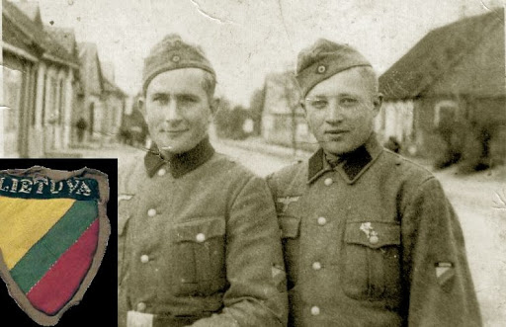
Uniformos
Vietinės rinktinės kariai vilkėjo vokiškas uniformas, skiriamieji ženklai buvo trispalvis antsiuvas ant rankovės su užrašu „Lietuva“.

Slide 4
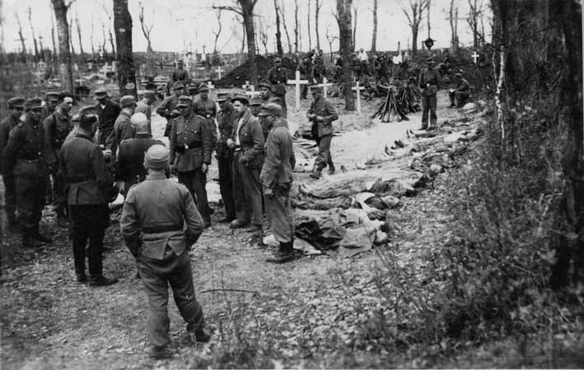
Veikla
1944 m. balandžio 1 d. Vietinės rinktinės batalionai įžengė į Vilnių. Lenkų pogrindis Vilnių laikė sudėtine Lenkijos dalimi, dėl to greitai prasidėjo konfrontacija su Armija Krajova. Iš viso į Rytų Lietuvą buvo perdislokuoti 7 batalionai, siekiant pristabdyti ten veikusių sovietų ir lenkų partizanų veiklą. Rinktinei trūko ginkluotės ir amunicijos. Vietinė rinktinė 1944 m. Pavasarį susikovė su Armija Krajova. Kautynėse dalyvavo 24 Utenos (iš jų žuvo 21) ir 60 Marijampolės pulkų kariūnų. Dalis žuvusiųjų palaidoti Utenoje, kiti – Ašmenos kapinėse. Lenkai paėmė nemažai belaisvių, kuriuos, nurengę uniformas, vėliau paleido. Kitus karius, jiems grįžus į kareivines, vokiečiai nuginklavo ir išvežė darbams į Vokietiją.
Kautynėse su Armija krajova žuvusių Vietinės rinktinės karių laidotuvės Ašmenoje. 1944 m.

Slide 5
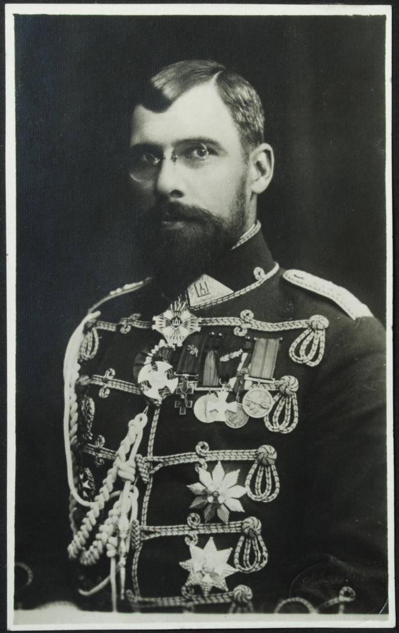
Nacistinė karinė vadovybė bandė apgauti generolą ir panaudoti Vietinę rinktinę Rytų fronte prieš Raudonosios armijos tankus. Perpratęs nacių planus, generolas Povilas Plechavičius spėjo duoti įsakymą dalinių vadams nepaklusti nacių reikalavimams ir VR karius paleido neribotų atostogų, o tai įsiutino vokiečius. Gegužės 15 d. buvo areštuota VR vadovybė, pradėtas iš anksto suplanuotas VR likvidavimas. Okupacinė nacių valdžia Lietuvos vietinę rinktinę panaikino, SS pajėgomis išformavo Vietinės rinktinės padalinius, o štabą su generolu P. Plechavičiumi suėmė. Gen. P. Plechavičius vokiečiams nepasidavė, todėl buvo suimtas ir išvežtas į Salaspilio koncentracijos stovyklą, po to – į Dancingą, Klaipėdą, o iš ten paleistas. Netrukus po to P. Plechavičius vėl pasitraukė į Vokietiją. Labai žiauriai buvo pasielgta su Rytų Lietuvoje buvusiais Lietuvos vietinės rinktinės batalionais. 1944 m. gegužės 17, 18 ir 21 d. naciai Paneriuose sušaudė apie 80 karių, o kitus nuginklavo ir suėmė. Dalis Vietinės rinktinės narių tais pačiais ir sekančiais metais papildė kovotojų už nepriklausomybės atkūrimą – Lietuvos partizanų gretas.
Povilas Plechavičius

Slide 6
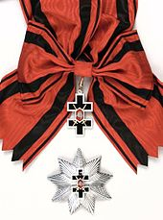
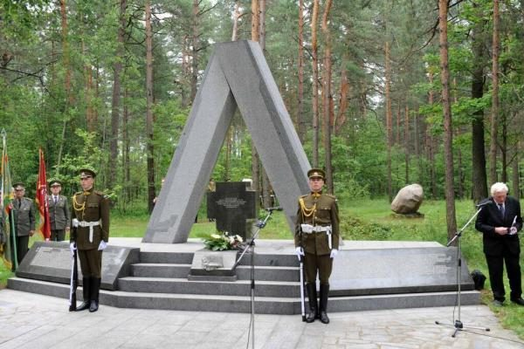
Apdovanojimai
Paminint Lietuvos rinktinės šešiasdešimtmetį, Lietuvos respublikos prezidentas Rolandas paksas Vyčio kryžiaus ordino Didžiuoju kryžiumi po mirties apdovanojo rinktinės įkūrėją ir vadą generolą Povilą Plechavičių, o Vyčio kryžiaus ordino Komandoro didžiuoju kryžiumi – rinktinės viršininką Oskarą Urboną. 2004 m. birželio 18 d. Aukštųjų Panerių memoriale atidengtas paminklas nacių nužudytiems Vietinės rinktinės kariams
Paminklas Paneriuose sušaudytiems Lietuvos vietinės rinktinės kariams atminti
Vyčio kryžiaus ordino Didysis kryžius

Slide 7
Išvados
Lietuvos vietinės rinktinės karių kova ir auka išreiškė lietuvių tautos patriotinių jėgų pasiryžimą ginti savo valstybę ir jos teritorijos vientisumą, tautos politinę valią gyventi laisvą ir savarankišką gyvenimą. Tai buvo istoriškai prasmingas patriotinis veiksmas, įkvėpęs tautą priešintis naujam okupantui ir neatsisakyti nepriklausomos Lietuvos idėjos.

Slide 8
Šaltiniai
http://genocid.lt/UserFiles/File/Atmintinos_datos/2014/02/201402_rinktine.pdf
https://www.vle.lt/straipsnis/vietine-rinktine/
https://lt.wikipedia.org/wiki/Vietin%C4%97_rinktin%C4%97
http://www.voruta.lt/lietuvos-vietine-rinktine/

